Slide 1
机器学习
李成龙 安徽大学人工智能学院

Slide 2
内容安排
什么是机器学习
机器如何学习
如何让机器学习的更好
为什么机器能学习

Slide 3
内容安排
机器如何学习
有监督学习
线性模型
决策树
神经网络与深度学习
支持向量机
贝叶斯分类器
集成学习
无监督学习
聚类
降维
强化学习

Slide 4
本节目录
聚类任务
性能度量
距离计算
原型聚类
密度聚类
层次聚类

Slide 5
本节目录
聚类任务
性能度量
距离计算
原型聚类
密度聚类
层次聚类

Slide 6
聚类任务
机器学习类型
监督学习
有标记信息：分类、回归
机器学习
无监督学习
无标记信息：聚类、降维
强化学习
环境的反馈：马尔科夫决策过程

Slide 7
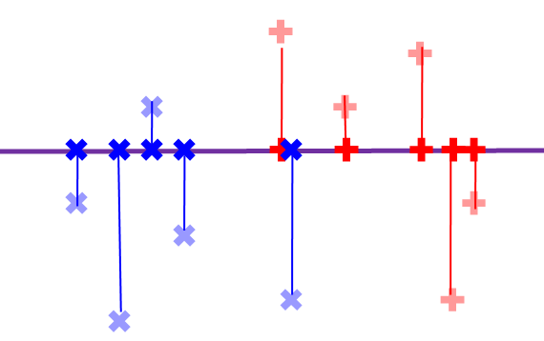
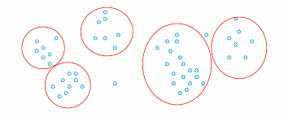
聚类任务
无监督学习
无监督学习通过比较样本之间的某种联系实现对样本的数据分析。最大特点是学习算法的输入是无标记样本
聚类
降维

Slide 8
聚类任务
聚类在“无监督学习”任务中研究最多、应用最广
聚类目标：将数据集中的样本划分为若干个通常不相交的子集（“簇”，cluster）
聚类既可以作为一个单独过程（用于找寻数据内在的分布结构），也可作为分类等其他学习任务的前驱过程

Slide 9
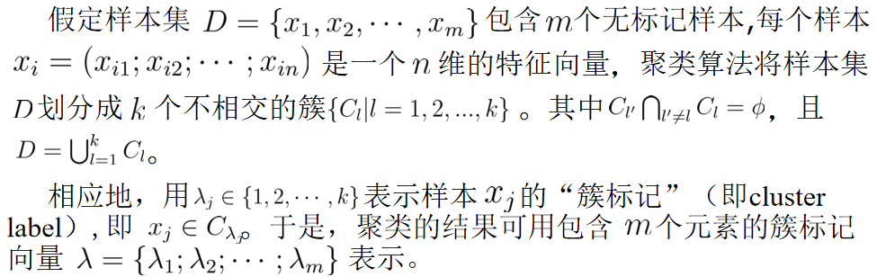
聚类任务
形式化描述

Slide 10
本节目录
聚类任务
性能度量
距离计算
原型聚类
密度聚类
层次聚类

Slide 11
性能度量
聚类性能度量，亦称为聚类“有效性指标”（validity index）
直观来讲：我们希望“物以类聚”，即同一簇的样本尽可能彼此相似，不同簇的样本尽可能不同。换言之，聚类结果的“簇内相似度”（intra-cluster similarity）高，且“簇间相似度”（inter-cluster similarity）低，这样的聚类效果较好
聚类性能度量
外部指标 (external index)：将聚类结果与某个“参考模型”(reference model)进行比较
内部指标 (internal index)：直接考察聚类结果而不用任何参考模型

Slide 12
性能度量
外部指标
对数据集 ，假定通过聚类得到的簇划分为 ，参考模型给出的簇划分为 。相应地，令 与 分别表示与 和 对应的簇标记向量
我们将样本两两配对考虑，定义：

Slide 13
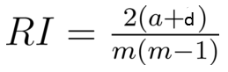
性能度量
外部指标
Jaccard系数（Jaccard Coefficient, JC）
FM指数（Fowlkes and Mallows Index, FMI）
Rand指数（Rand Index, RI）
[0,1]区间内,
越大越好.
[0,1]区间内,
越大越好

Slide 14
性能度量
内部指标
考虑聚类结果的簇划分 ，定义簇 内样本间的平均距离
簇 内样本间的最远距离
簇 与簇 最近样本间的距离
簇 与簇 中心点间的距离

Slide 15
性能度量
内部指标
DB指数（Davies-Bouldin Index, DBI）
Dunn指数（Dunn Index, DI）
越小越好
越大越好

Slide 16
本节目录
聚类任务
性能度量
距离计算
原型聚类
密度聚类
层次聚类

Slide 17
距离计算
距离度量的性质
非负性
同一性
当且仅当
对称性
直递性

Slide 18
距离计算
常用距离
闵可夫斯基距离（Minkowski distance）
p=2：欧氏距离（Euclidean distance）
p=1：曼哈顿距离（Manhattan distance）

Slide 19
距离计算
属性介绍
连续属性 (continuous attribute)：在定义域上有无穷多个可能的取值
离散属性 (categorical attribute)：在定义域上是有限个可能的取值
有序属性 (ordinal attribute)：例如定义域为{1,2,3}的离散属性，“1”与“2”比较接近、与“3”比较远，称为“有序属性”
无序属性 (non-ordinal attribute)：例如定义域为{飞机，火车，轮船}这样的离散属性，不能直接在属性值上进行计算，称为“无序属性”

Slide 20
距离计算
Value Difference Metric, VDM（处理无序属性）
令 表示属性u上取值为a的样本数， 表示在第i个样本簇中在属性u上取值为a的样本数，k为样本数，则属性u上两个离散值a与b之间的VDM距离为
MinkovDMp（处理混合属性）

Slide 21
距离计算
加权距离（样本中不同属性的重要性不同时）
相似性度量的距离不一定满足距离度量的所有性质
本节的距离都是事先定义好的，但现实任务中有的需要基于数据样本来确定合适的距离计算，这可通过后续章节的“距离度量学习”来实现

Slide 22
本节目录
聚类任务
性能度量
距离计算
原型聚类
密度聚类
层次聚类

Slide 23
原型聚类
原型聚类
也称为“基于原型的聚类” (prototype-based clustering)，此类算法假设聚类结构能通过一组原型刻画
算法过程：通常情况下，算法先对原型进行初始化，再对原型进行迭代更新求解
接下来介绍几种著名的原型聚类算法：k均值算法、模糊c均值算法、学习向量量化算法、高斯混合聚类算法

Slide 24
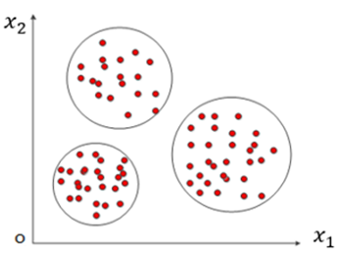
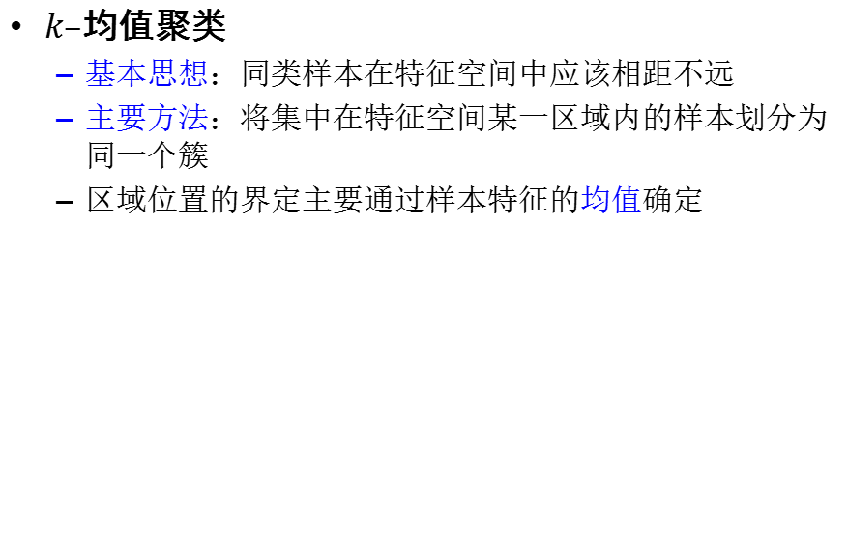
原型聚类
$k–$均值聚类
基本思想：同类样本在特征空间中应该相距不远
主要方法：将集中在特征空间某一区域内的样本划分为同一个簇
区域位置的界定主要通过样本特征的均值确定

Slide 25
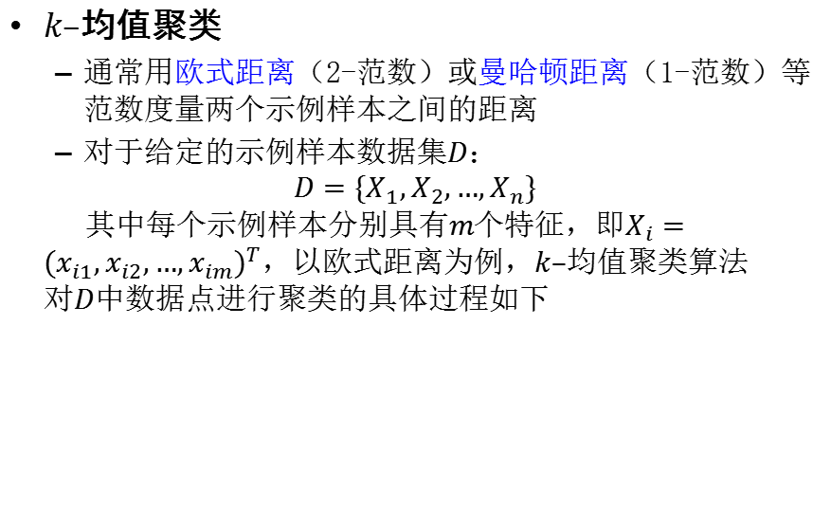
原型聚类
$k–$均值聚类
通常用欧式距离（2-范数）或曼哈顿距离（1-范数）等范数度量两个示例样本之间的距离
对于给定的示例样本数据集$D$：
$$D=\{X_{1},X_{2},…,X_{n}\}$$
其中每个示例样本分别具有$m$个特征，即$X_{i}={(x_{i1},x_{i2},…,x_{im})}^{T}$，以欧式距离为例$，k–均值$聚类算法 对$D$中数据点进行聚类的具体过程如下

Slide 26
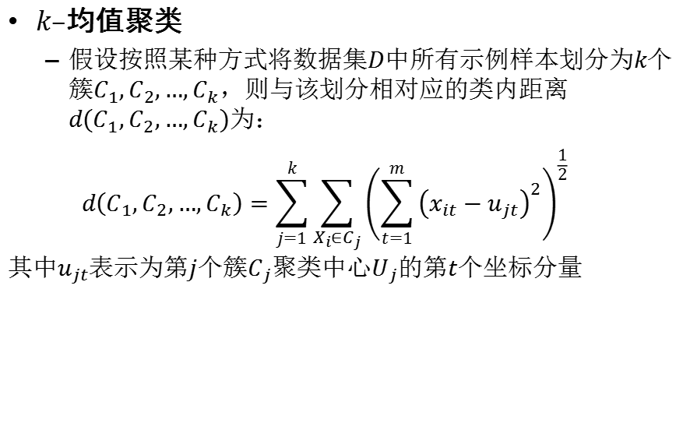
原型聚类
$k–$均值聚类
假设按照某种方式将数据集$D$中所有示例样本划分为$k$个簇$C_{1},C_{2},…,C_{k}$，则与该划分相对应的类内距离$d(C_{1},C_{2},…,C_{k})$为：
$$d\left(C_{1},C_{2},…,C_{k}\right)=\sum_{j=1}^{k}{\sum_{X_{i}∈C_{j}}{{\left(\sum_{t=1}^{m}{{\left(x_{it}−u_{jt}\right)}^{2}}\right)}^{\frac{1}{2}} }}$$
其中$u_{jt}$表示为第$j$个簇$C_{j}$聚类中心$U_{j}$的第$t$个坐标分量

Slide 27
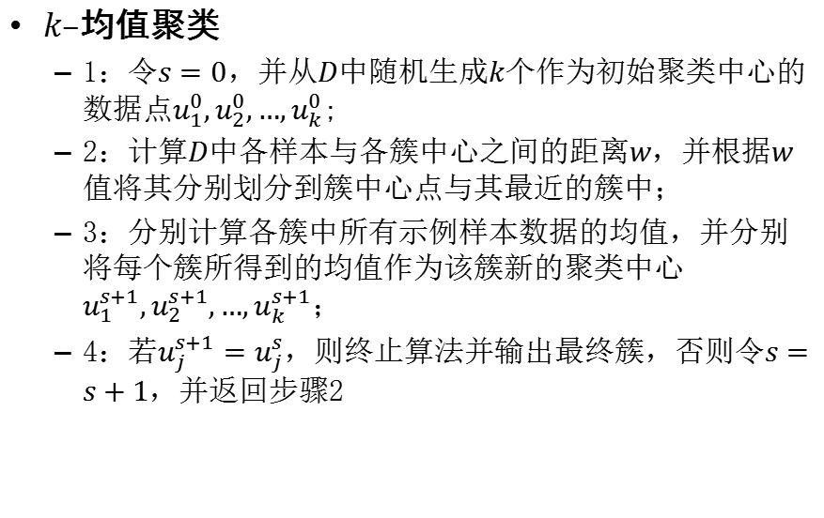
原型聚类
$k–$均值聚类
1：令$s=0$，并从$D$中随机生成$k$个作为初始聚类中心的数据点$u_{1}^{0},u_{2}^{0},…,u_{k}^{0}$;
2：计算$D$中各样本与各簇中心之间的距离$w$，并根据$w$值将其分别划分到簇中心点与其最近的簇中；
3：分别计算各簇中所有示例样本数据的均值，并分别将每个簇所得到的均值作为该簇新的聚类中心$u_{1}^{s+1},u_{2}^{s+1},…,u_{k}^{s+1}$；
4：若$u_{j}^{s+1}=u_{j}^{s}$，则终止算法并输出最终簇，否则令$s=s+1$，并返回步骤2

Slide 28
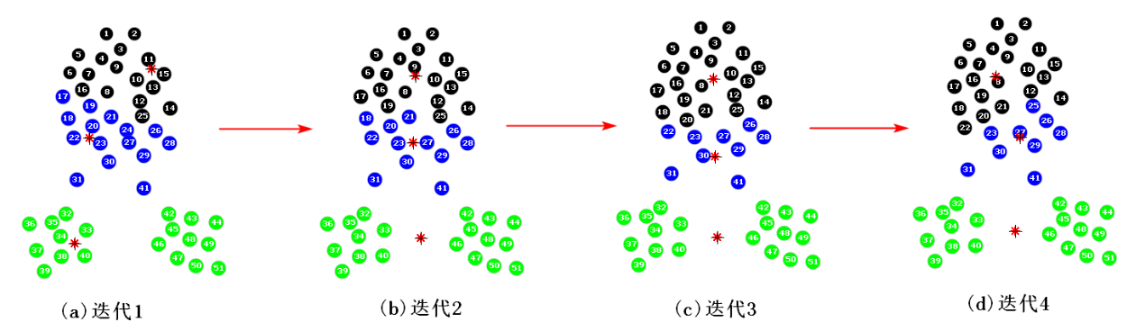
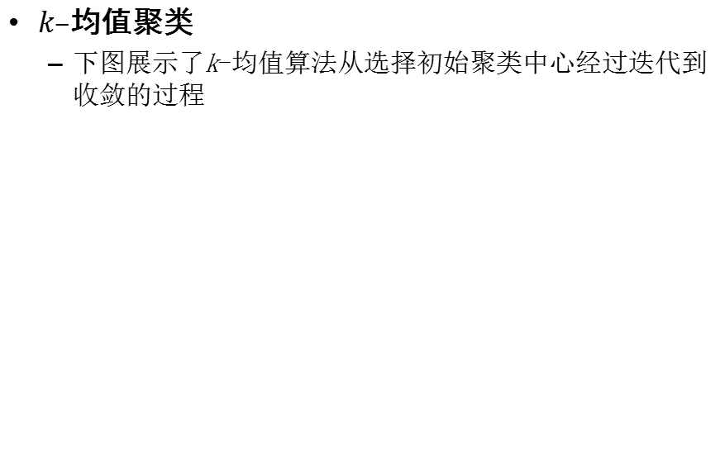
原型聚类
$k–$均值聚类
下图展示了k-均值算法从选择初始聚类中心经过迭代到收敛的过程

Slide 29
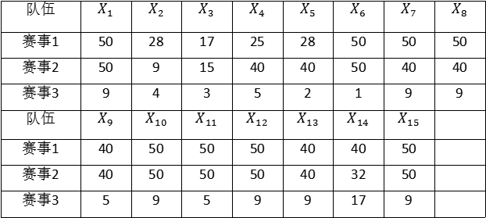
原型聚类
例题：表为某机构15支足球队在2017-2018年间的积分，各队在各赛事中的水平发挥有所不同。若将球队的水平分为三个不同的层次水平，试用k-均值聚类方法分析哪些队伍的整体水平比较相近
队伍 | $$X_{1}$$ | $$X_{2}$$ | $$X_{3}$$ | $$X_{4}$$ | $$X_{5}$$ | $$X_{6}$$ | $$X_{7}$$ | $$X_{8}$$
赛事1 | 50 | 28 | 17 | 25 | 28 | 50 | 50 | 50
赛事2 | 50 | 9 | 15 | 40 | 40 | 50 | 40 | 40
赛事3 | 9 | 4 | 3 | 5 | 2 | 1 | 9 | 9
队伍 | $$X_{9}$$ | $$X_{10}$$ | $$X_{11}$$ | $$X_{12}$$ | $$X_{13}$$ | $$X_{14}$$ | $$X_{15}$$
赛事1 | 40 | 50 | 50 | 50 | 40 | 40 | 50
赛事2 | 40 | 50 | 50 | 50 | 40 | 32 | 50
赛事3 | 5 | 9 | 5 | 9 | 9 | 17 | 9

Slide 30
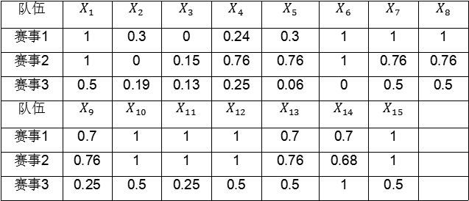
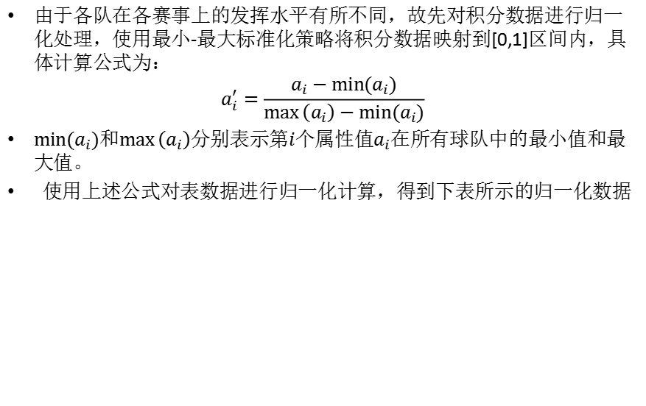
原型聚类
由于各队在各赛事上的发挥水平有所不同，故先对积分数据进行归一化处理，使用最小-最大标准化策略将积分数据映射到[0,1]区间内，具体计算公式为：
$$a_{i}^{′}=\frac{a_{i}−min(a_{i})}{\max\left(a_{i}\right)−min(a_{i})}$$
$min(a_{i})$和$\max\left(a_{i}\right)$分别表示第$i$个属性值$a_{i}$在所有球队中的最小值和最大值。
使用上述公式对表数据进行归一化计算，得到下表所示的归一化数据
队伍 | $$X_{1}$$ | $$X_{2}$$ | $$X_{3}$$ | $$X_{4}$$ | $$X_{5}$$ | $$X_{6}$$ | $$X_{7}$$ | $$X_{8}$$
赛事1 | 1 | 0.3 | 0 | 0.24 | 0.3 | 1 | 1 | 1
赛事2 | 1 | 0 | 0.15 | 0.76 | 0.76 | 1 | 0.76 | 0.76
赛事3 | 0.5 | 0.19 | 0.13 | 0.25 | 0.06 | 0 | 0.5 | 0.5
队伍 | $$X_{9}$$ | $$X_{10}$$ | $$X_{11}$$ | $$X_{12}$$ | $$X_{13}$$ | $$X_{14}$$ | $$X_{15}$$
赛事1 | 0.7 | 1 | 1 | 1 | 0.7 | 0.7 | 1
赛事2 | 0.76 | 1 | 1 | 1 | 0.76 | 0.68 | 1
赛事3 | 0.25 | 0.5 | 0.25 | 0.5 | 0.5 | 1 | 0.5

Slide 31
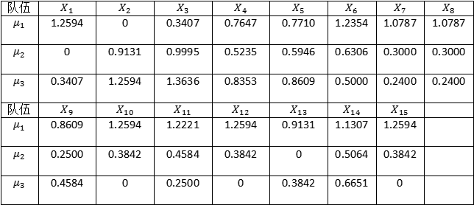
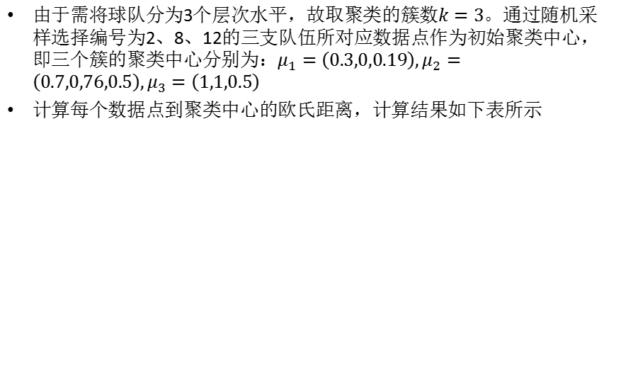
原型聚类
由于需将球队分为3个层次水平，故取聚类的簇数$k=3$。通过随机采样选择编号为2、8、12的三支队伍所对应数据点作为初始聚类中心，即三个簇的聚类中心分别为：$μ_{1}=\left(0.3,0,0.19\right),μ_{2}=\left(0.7,0,76,0.5\right),μ_{3}=\left(1,1,0.5\right)$
计算每个数据点到聚类中心的欧氏距离，计算结果如下表所示
队伍 | $$X_{1}$$ | $$X_{2}$$ | $$X_{3}$$ | $$X_{4}$$ | $$X_{5}$$ | $$X_{6}$$ | $$X_{7}$$ | $$X_{8}$$
$$μ_{1}$$ | 1.2594 | 0 | 0.3407 | 0.7647 | 0.7710 | 1.2354 | 1.0787 | 1.0787
$$μ_{2}$$ | 0 | 0.9131 | 0.9995 | 0.5235 | 0.5946 | 0.6306 | 0.3000 | 0.3000
$$μ_{3}$$ | 0.3407 | 1.2594 | 1.3636 | 0.8353 | 0.8609 | 0.5000 | 0.2400 | 0.2400
队伍 | $$X_{9}$$ | $$X_{10}$$ | $$X_{11}$$ | $$X_{12}$$ | $$X_{13}$$ | $$X_{14}$$ | $$X_{15}$$
$$μ_{1}$$ | 0.8609 | 1.2594 | 1.2221 | 1.2594 | 0.9131 | 1.1307 | 1.2594
$$μ_{2}$$ | 0.2500 | 0.3842 | 0.4584 | 0.3842 | 0 | 0.5064 | 0.3842
$$μ_{3}$$ | 0.4584 | 0 | 0.2500 | 0 | 0.3842 | 0.6651 | 0

Slide 32
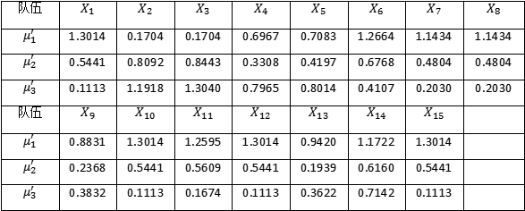
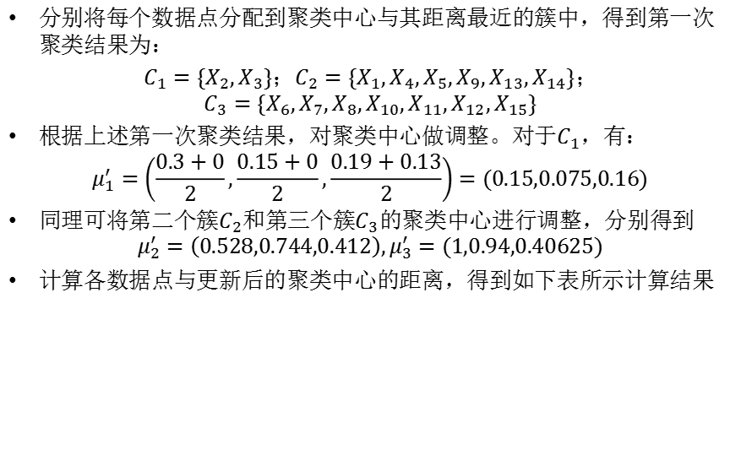
原型聚类
分别将每个数据点分配到聚类中心与其距离最近的簇中，得到第一次聚类结果为：
$C_{1}=\{X_{2},X_{3}\}$；$C_{2}=\{{X_{1},X}_{4},X_{5},X_{9},X_{13},X_{14}\}$；
$$C_{3}=\{X_{6},X_{7},X_{8},X_{10},X_{11},X_{12},X_{15}\}$$
根据上述第一次聚类结果，对聚类中心做调整。对于$C_{1}$，有：
$$μ_{1}^{′}=\left(\frac{0.3+0}{2},\frac{0.15+0}{2},\frac{0.19+0.13}{2}\right)=(0.15,0.075,0.16)$$
同理可将第二个簇$C_{2}$和第三个簇$C_{3}$的聚类中心进行调整，分别得到
$$μ_{2}^{′}=\left(0.528,0.744,0.412\right),μ_{3}^{′}=(1,0.94,0.40625)$$
计算各数据点与更新后的聚类中心的距离，得到如下表所示计算结果
队伍 | $$X_{1}$$ | $$X_{2}$$ | $$X_{3}$$ | $$X_{4}$$ | $$X_{5}$$ | $$X_{6}$$ | $$X_{7}$$ | $$X_{8}$$
$$μ_{1}^{′}$$ | 1.3014 | 0.1704 | 0.1704 | 0.6967 | 0.7083 | 1.2664 | 1.1434 | 1.1434
$$μ_{2}^{′}$$ | 0.5441 | 0.8092 | 0.8443 | 0.3308 | 0.4197 | 0.6768 | 0.4804 | 0.4804
$$μ_{3}^{′}$$ | 0.1113 | 1.1918 | 1.3040 | 0.7965 | 0.8014 | 0.4107 | 0.2030 | 0.2030
队伍 | $$X_{9}$$ | $$X_{10}$$ | $$X_{11}$$ | $$X_{12}$$ | $$X_{13}$$ | $$X_{14}$$ | $$X_{15}$$
$$μ_{1}^{′}$$ | 0.8831 | 1.3014 | 1.2595 | 1.3014 | 0.9420 | 1.1722 | 1.3014
$$μ_{2}^{′}$$ | 0.2368 | 0.5441 | 0.5609 | 0.5441 | 0.1939 | 0.6160 | 0.5441
$$μ_{3}^{′}$$ | 0.3832 | 0.1113 | 0.1674 | 0.1113 | 0.3622 | 0.7142 | 0.1113

Slide 33
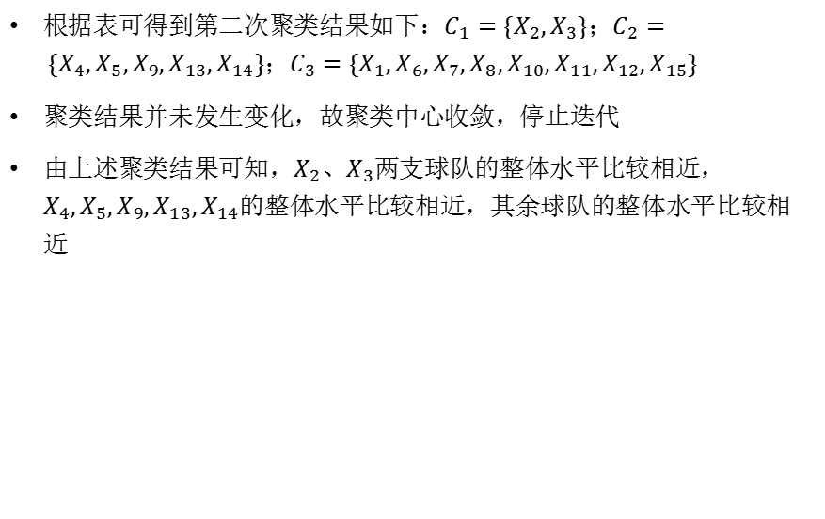
原型聚类
根据表可得到第二次聚类结果如下：$C_{1}=\{X_{2},X_{3}\}$；$C_{2}= \{X_{4},X_{5},X_{9},X_{13},X_{14}\}$；$C_{3}=\{X_{1},X_{6},X_{7},X_{8},X_{10},X_{11},X_{12},X_{15}\}$
聚类结果并未发生变化，故聚类中心收敛，停止迭代
由上述聚类结果可知，$X_{2}、X_{3}$两支球队的整体水平比较相近，$X_{4},X_{5},X_{9},X_{13},X_{14}$的整体水平比较相近，其余球队的整体水平比较相近

Slide 34
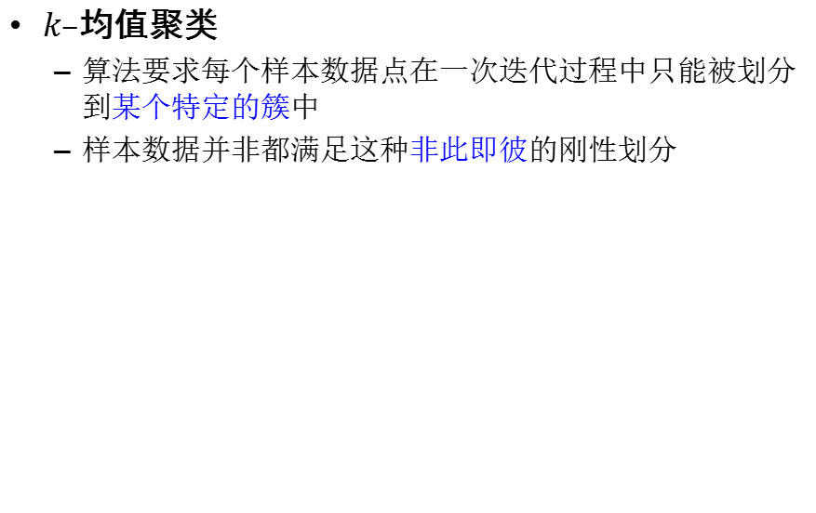
原型聚类
$k–$均值聚类
算法要求每个样本数据点在一次迭代过程中只能被划分到某个特定的簇中
样本数据并非都满足这种非此即彼的刚性划分

Slide 35
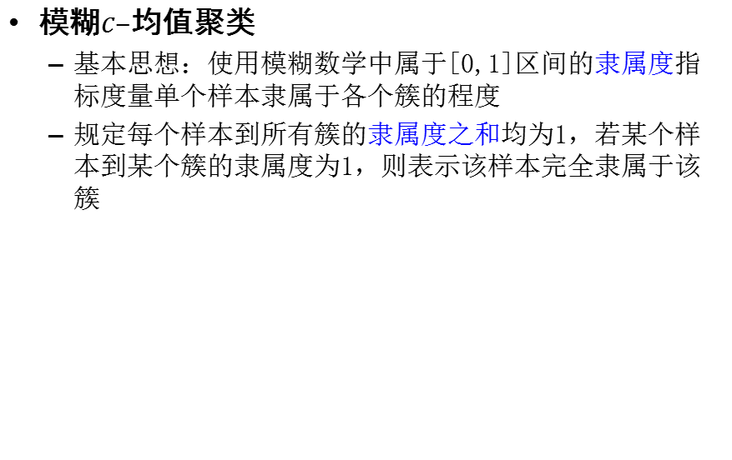
原型聚类
模糊$c–$均值聚类
基本思想：使用模糊数学中属于[0,1]区间的隶属度指标度量单个样本隶属于各个簇的程度
规定每个样本到所有簇的隶属度之和均为1，若某个样本到某个簇的隶属度为1，则表示该样本完全隶属于该簇

Slide 36
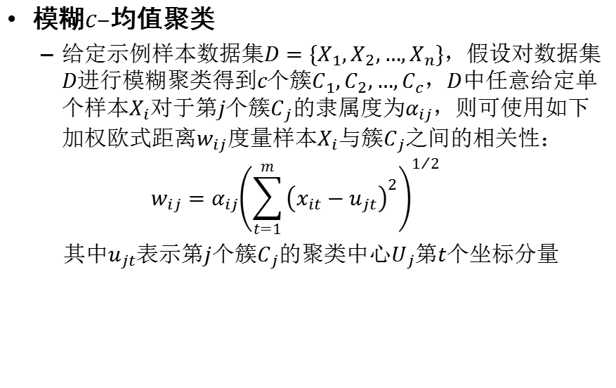
原型聚类
模糊$c–$均值聚类
给定示例样本数据集$D=\{X_{1},X_{2},…,X_{n}\}$，假设对数据集$D$进行模糊聚类得到$c$个簇$C_{1},C_{2},…,C_{c}$，$D$中任意给定单个样本$X_{i}$对于第$j$个簇$C_{j}$的隶属度为$α_{ij}$，则可使用如下加权欧式距离$w_{ij}$度量样本$X_{i}$与簇$C_{j}$之间的相关性：
$$w_{ij}=α_{ij}{\left(\sum_{t=1}^{m}{{\left(x_{it}−u_{jt}\right)}^{2}}\right)}^{1/2}$$
其中$u_{jt}$表示第$j$个簇$C_{j}$的聚类中心$U_{j}$第$t$个坐标分量

Slide 37
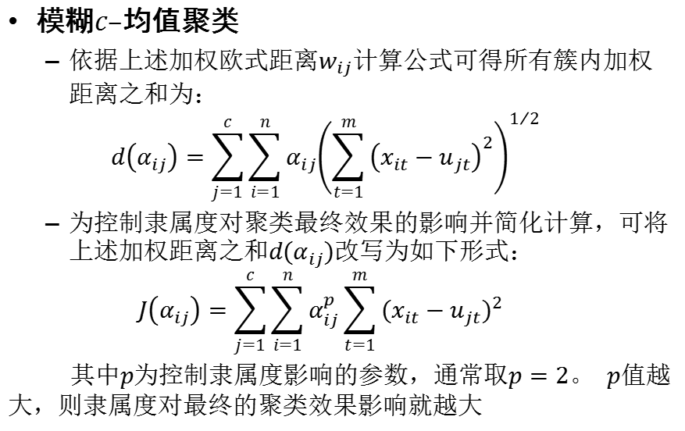
原型聚类
模糊$c–$均值聚类
依据上述加权欧式距离$w_{ij}$计算公式可得所有簇内加权距离之和为：
$$d\left(α_{ij}\right)=\sum_{j=1}^{c}{\sum_{i=1}^{n}{α_{ij}{\left(\sum_{t=1}^{m}{{\left(x_{it}−u_{jt}\right)}^{2}}\right)}^{1/2} }}$$
为控制隶属度对聚类最终效果的影响并简化计算，可将上述加权距离之和$d(α_{ij})$改写为如下形式：
$$J\left(α_{ij}\right)=\sum_{j=1}^{c}{\sum_{i=1}^{n}{α_{ij}^{p}\sum_{t=1}^{m}{{(x_{it}−u_{jt})}^{2}}}}$$
其中$p$为控制隶属度影响的参数，通常取$p=2$。 $p$值越大，则隶属度对最终的聚类效果影响就越大

Slide 38
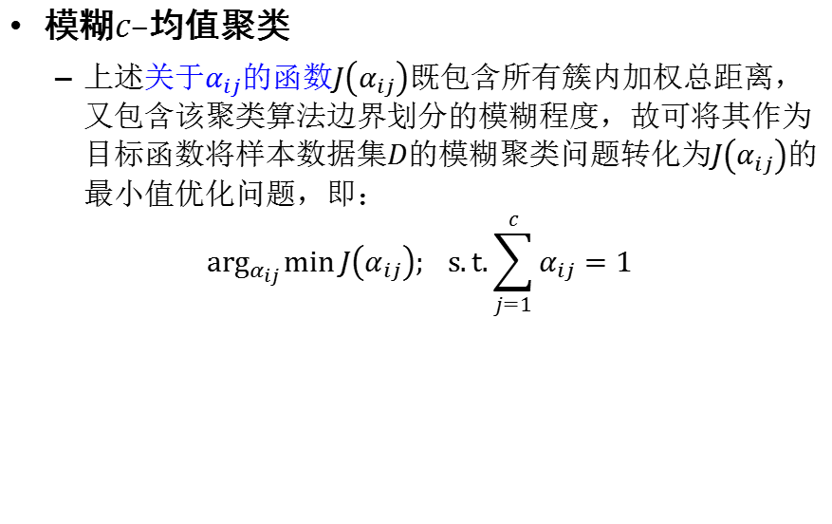
原型聚类
模糊$c–$均值聚类
上述关于$α_{ij}$的函数$J\left(α_{ij}\right)$既包含所有簇内加权总距离，又包含该聚类算法边界划分的模糊程度，故可将其作为目标函数将样本数据集$D$的模糊聚类问题转化为$J\left(α_{ij}\right)$的最小值优化问题，即：
$$\arg_{α_{ij}}\min{J\left(α_{ij}\right); }s.t.\sum_{j=1}^{c}{α_{ij}}=1$$

Slide 39
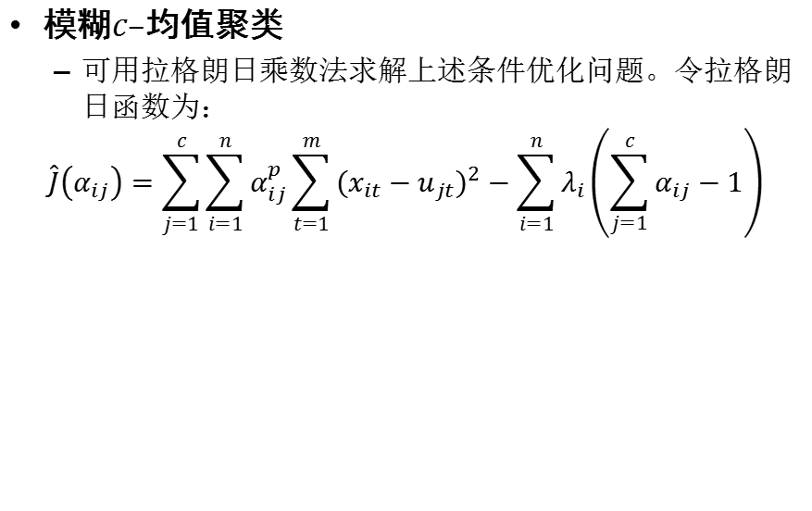
原型聚类
模糊$c–$均值聚类
可用拉格朗日乘数法求解上述条件优化问题。令拉格朗日函数为：
$$\hat{J}\left(α_{ij}\right)=\sum_{j=1}^{c}{\sum_{i=1}^{n}{α_{ij}^{p}\sum_{t=1}^{m}{{(x_{it}−u_{jt})}^{2}}}}−\sum_{i=1}^{n}{λ_{i}\left(\sum_{j=1}^{c}{α_{ij}−1}\right)}$$

Slide 40
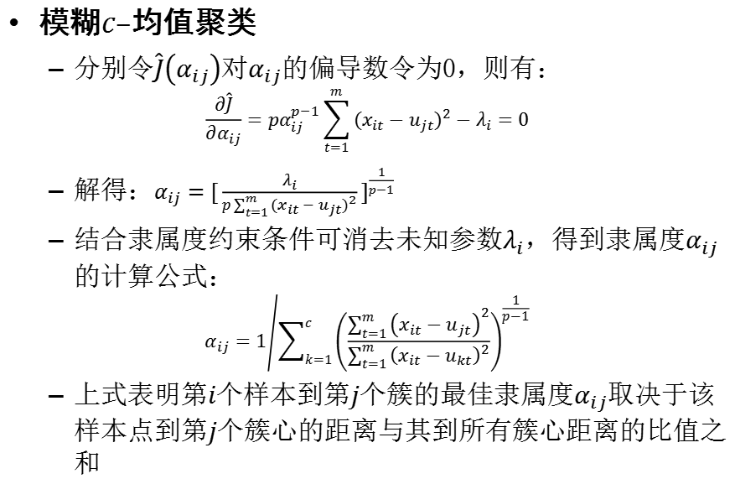
原型聚类
模糊$c–$均值聚类
分别令$\hat{J}\left(α_{ij}\right)$对$α_{ij}$的偏导数令为0，则有：
$$\frac{∂\hat{J}}{∂α_{ij}}=pα_{ij}^{p−1}\sum_{t=1}^{m}{{(x_{it}−u_{jt})}^{2}}−λ_{i}=0$$
解得：$α_{ij}={[\frac{λ_{i}}{p\sum_{t=1}^{m}{{(x_{it}−u_{jt})}^{2}}}]}^{\frac{1}{p−1}}$
结合隶属度约束条件可消去未知参数$λ_{i}$，得到隶属度$α_{ij}$的计算公式：
$$α_{ij}=1/{{\sum_{k=1}^{c}{\left(\frac{\sum_{t=1}^{m}{{\left(x_{it}−u_{jt}\right)}^{2}}}{\sum_{t=1}^{m}{{\left(x_{it}−u_{kt}\right)}^{2}}}\right)}}^{\frac{1}{p−1}}}$$
上式表明第$i$个样本到第$j$个簇的最佳隶属度$α_{ij}$取决于该样本点到第$j$个簇心的距离与其到所有簇心距离的比值之和

Slide 41
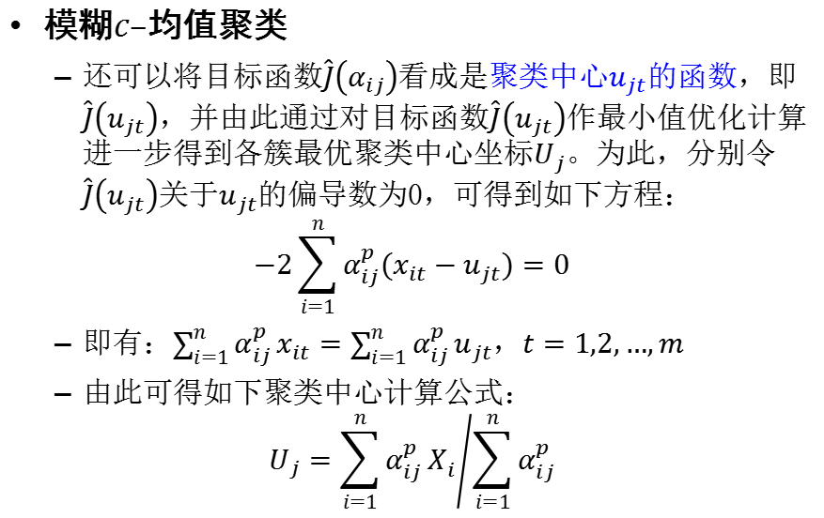
原型聚类
模糊$c–$均值聚类
还可以将目标函数$\hat{J}\left(α_{ij}\right)$看成是聚类中心$u_{jt}$的函数，即$\hat{J}\left(u_{jt}\right)$，并由此通过对目标函数$\hat{J}\left(u_{jt}\right)$作最小值优化计算进一步得到各簇最优聚类中心坐标$U_{j}$。为此，分别令$\hat{J}\left(u_{jt}\right)$关于$u_{jt}$的偏导数为0，可得到如下方程：
$$−2\sum_{i=1}^{n}{α_{ij}^{p}(x_{it}−u_{jt})}=0$$
即有：$\sum_{i=1}^{n}{α_{ij}^{p}}x_{it}=\sum_{i=1}^{n}{α_{ij}^{p}}u_{jt}，t=1,2,…,m$
由此可得如下聚类中心计算公式：
$$U_{j}={\sum_{i=1}^{n}{α_{ij}^{p}}X_{i}^{ }}/{\sum_{i=1}^{n}{α_{ij}^{p}}}$$

Slide 42
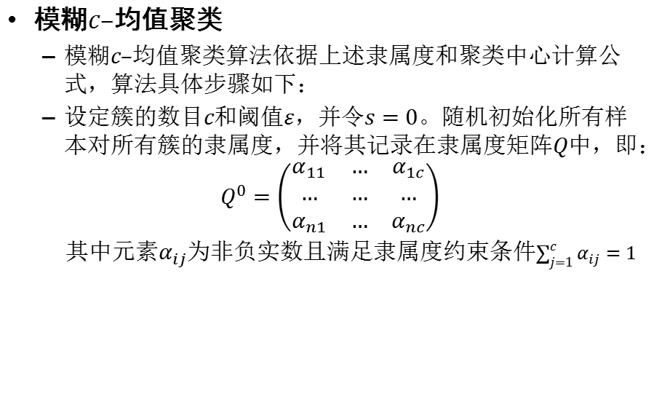
原型聚类
模糊$c–$均值聚类
模糊$c–$均值聚类算法依据上述隶属度和聚类中心计算公式，算法具体步骤如下：
设定簇的数目$c$和阈值$ε$，并令$s=0$。随机初始化所有样本对所有簇的隶属度，并将其记录在隶属度矩阵$Q$中，即：
$$Q^{0}=\left(\begin{matrix}α_{11} & … & α_{1c} \\ … & … & … \\ α_{n1} & … & α_{nc}\end{matrix}\right)$$
其中元素$α_{ij}$为非负实数且满足隶属度约束条件$\sum_{j=1}^{c}{α_{ij}}=1$

Slide 43
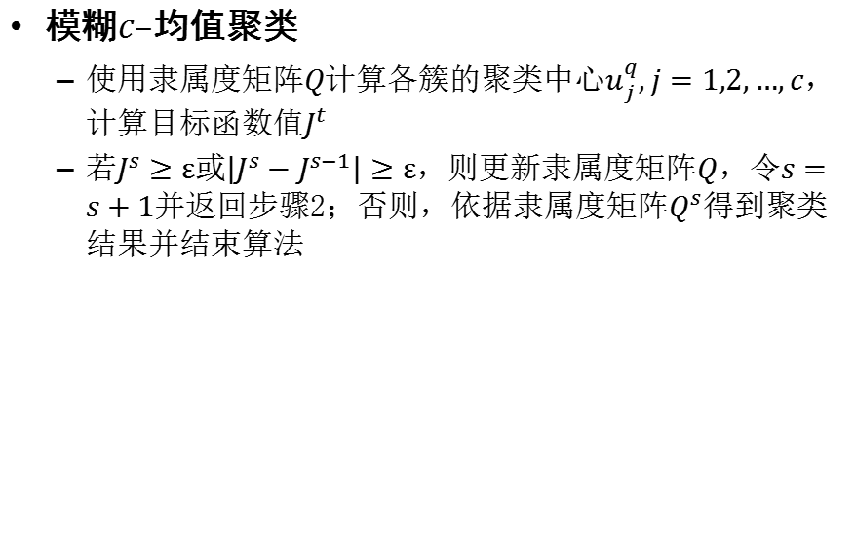
原型聚类
模糊$c–$均值聚类
使用隶属度矩阵$Q$计算各簇的聚类中心$u_{j}^{q},j=1,2,…,c$，计算目标函数值$J^{t}$
若$J^{s}≥ε$或$\left|J^{s}−J^{s−1}\right|≥ε$，则更新隶属度矩阵$Q$，令$s=s+1$并返回步骤2；否则，依据隶属度矩阵$Q^{s}$得到聚类结果并结束算法

Slide 44
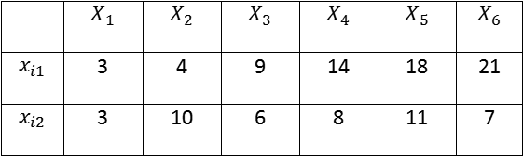
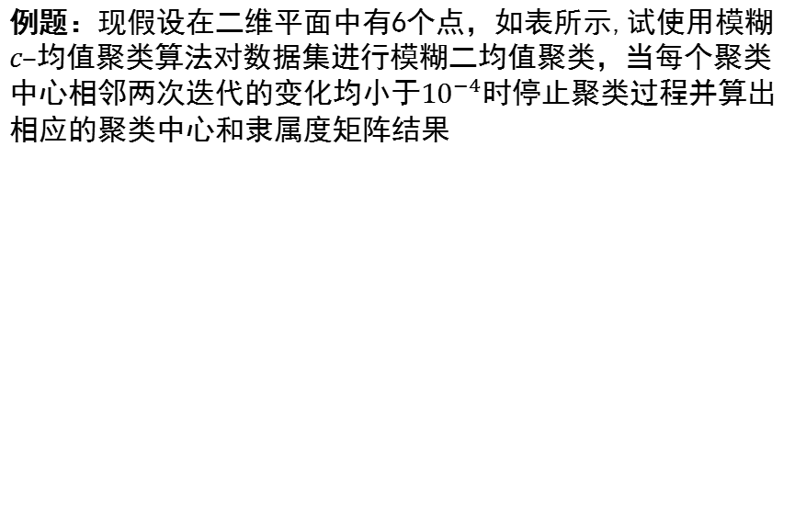
原型聚类
例题：现假设在二维平面中有6个点，如表所示,试使用模糊$c–$均值聚类算法对数据集进行模糊二均值聚类，当每个聚类中心相邻两次迭代的变化均小于${10}^{−4}$时停止聚类过程并算出相应的聚类中心和隶属度矩阵结果
 | $$X_{1}$$ | $$X_{2}$$ | $$X_{3}$$ | $$X_{4}$$ | $$X_{5}$$ | $$X_{6}$$
$$x_{i1}$$ | 3 | 4 | 9 | 14 | 18 | 21
$$x_{i2}$$ | 3 | 10 | 6 | 8 | 11 | 7

Slide 45
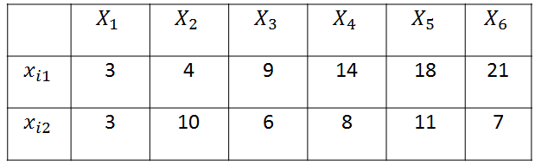
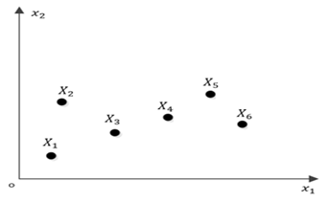
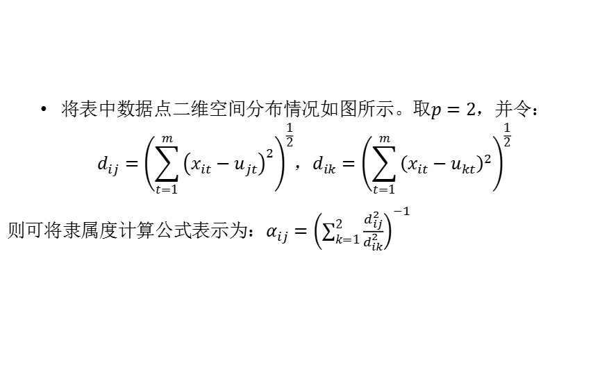
原型聚类
将表中数据点二维空间分布情况如图所示。取$p=2$，并令：
$$d_{ij}={\left(\sum_{t=1}^{m}{{\left(x_{it}−u_{jt}\right)}^{2}}\right)}^{\frac{1}{2}}，d_{ik}={\left(\sum_{t=1}^{m}{{\left(x_{it}−u_{kt}\right)}^{2}}\right)}^{\frac{1}{2}}$$
则可将隶属度计算公式表示为：$α_{ij}={\left(\sum_{k=1}^{2}{\frac{d_{ij}^{2}}{d_{ik}^{2}}}\right)}^{−1}$

Slide 46
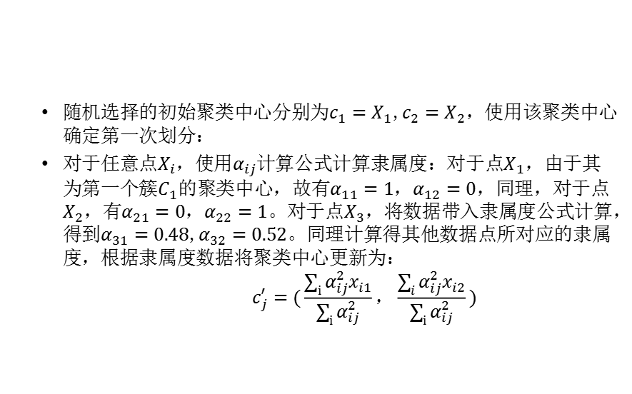
原型聚类
随机选择的初始聚类中心分别为$c_{1}=X_{1}$,$c_{2}=X_{2}$，使用该聚类中心确定第一次划分：
对于任意点$X_{i}$，使用$α_{ij}$计算公式计算隶属度：对于点$X_{1}$，由于其为第一个簇$C_{1}$的聚类中心，故有$α_{11}=1，α_{12}=0$，同理，对于点$X_{2}$，有$α_{21}=0$，$α_{22}=1$。对于点$X_{3}$，将数据带入隶属度公式计算，得到$α_{31}=0.48$,$α_{32}=0.52$。同理计算得其他数据点所对应的隶属度，根据隶属度数据将聚类中心更新为：
$$c_{j}^{′}=(\frac{\sum_{i}{α_{ij}^{2}x_{i1}}}{\sum_{i}{α_{ij}^{2}}}，\frac{\sum_{i}{α_{ij}^{2}x_{i2}}}{\sum_{i}{α_{ij}^{2}}})$$

Slide 47
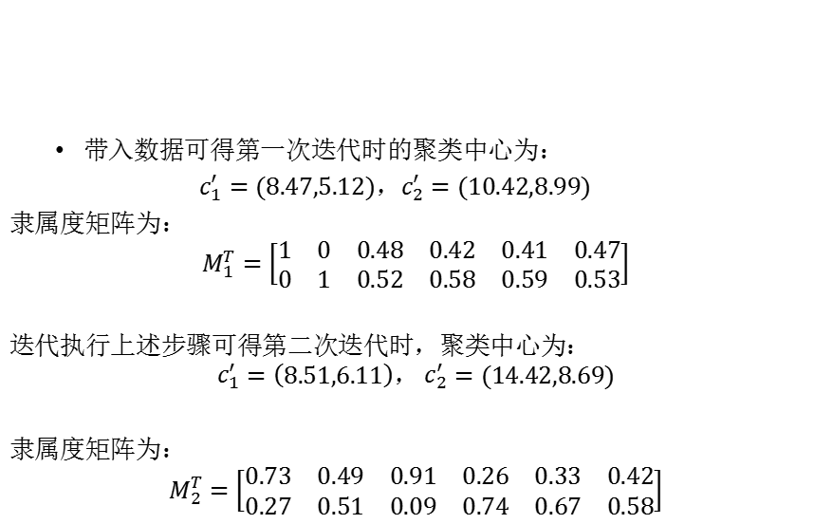
原型聚类
带入数据可得第一次迭代时的聚类中心为：
$c_{1}^{′}=(8.47,5.12)$，$c_{2}^{′}=(10.42,8.99)$
隶属度矩阵为：
$$M_{1}^{T}=\left[\begin{matrix}1 & 0 & 0.48 & 0.42 & 0.41 & 0.47 \\ 0 & 1 & 0.52 & 0.58 & 0.59 & 0.53\end{matrix}\right]$$
迭代执行上述步骤可得第二次迭代时，聚类中心为：
$$c_{1}^{′}=\left(8.51,6.11\right)， c_{2}^{′}=(14.42,8.69)$$
隶属度矩阵为：
$$M_{2}^{T}=\left[\begin{matrix}0.73 & 0.49 & 0.91 & 0.26 & 0.33 & 0.42 \\ 0.27 & 0.51 & 0.09 & 0.74 & 0.67 & 0.58\end{matrix}\right]$$

Slide 48
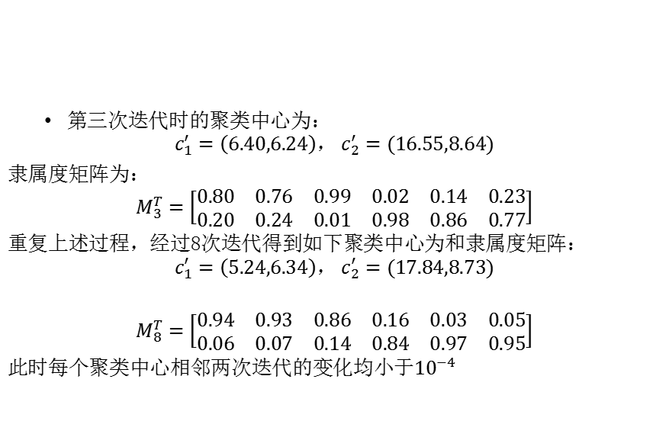
原型聚类
第三次迭代时的聚类中心为：
$$c_{1}^{′}=\left(6.40,6.24\right)， c_{2}^{′}=(16.55,8.64)$$
隶属度矩阵为：
$$M_{3}^{T}=\left[\begin{matrix}0.80 & 0.76 & 0.99 & 0.02 & 0.14 & 0.23 \\ 0.20 & 0.24 & 0.01 & 0.98 & 0.86 & 0.77\end{matrix}\right]$$
重复上述过程，经过8次迭代得到如下聚类中心为和隶属度矩阵：
$$c_{1}^{′}=\left(5.24,6.34\right)， c_{2}^{′}=(17.84,8.73)$$
$$M_{8}^{T}=\left[\begin{matrix}0.94 & 0.93 & 0.86 & 0.16 & 0.03 & 0.05 \\ 0.06 & 0.07 & 0.14 & 0.84 & 0.97 & 0.95\end{matrix}\right]$$
此时每个聚类中心相邻两次迭代的变化均小于${10}^{−4}$

Slide 49
原型聚类
学习向量量化（Learning Vector Quantization, LVQ）
与一般聚类算法不同的是，LVQ假设数据样本带有类别标记，学习过程中利用样本的这些监督信息来辅助聚类
给定样本集 ，LVQ的目标是学得一组n维原型向量 ，每个原型向量代表一个聚类簇

Slide 50
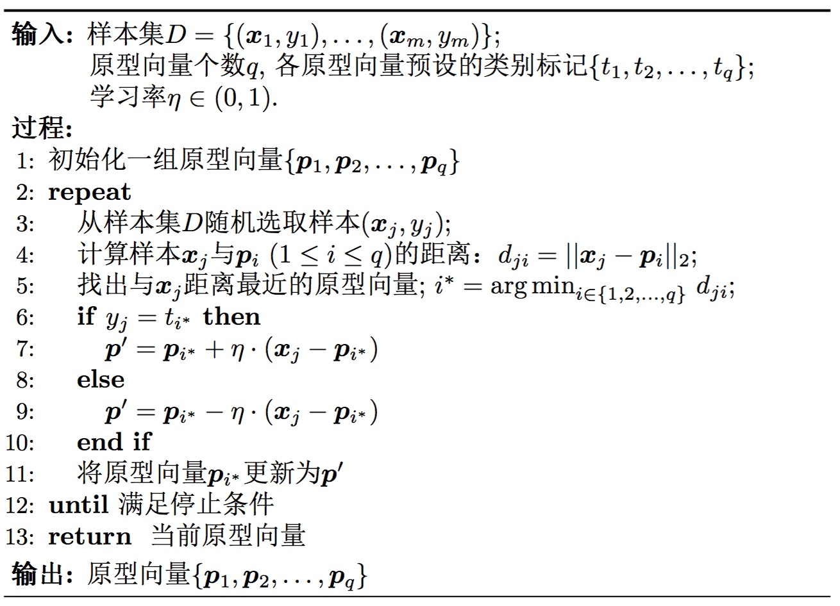
原型聚类
学习向量量化
算法流程
若类别标记相同，则原型向样本靠拢，否则远离

Slide 51
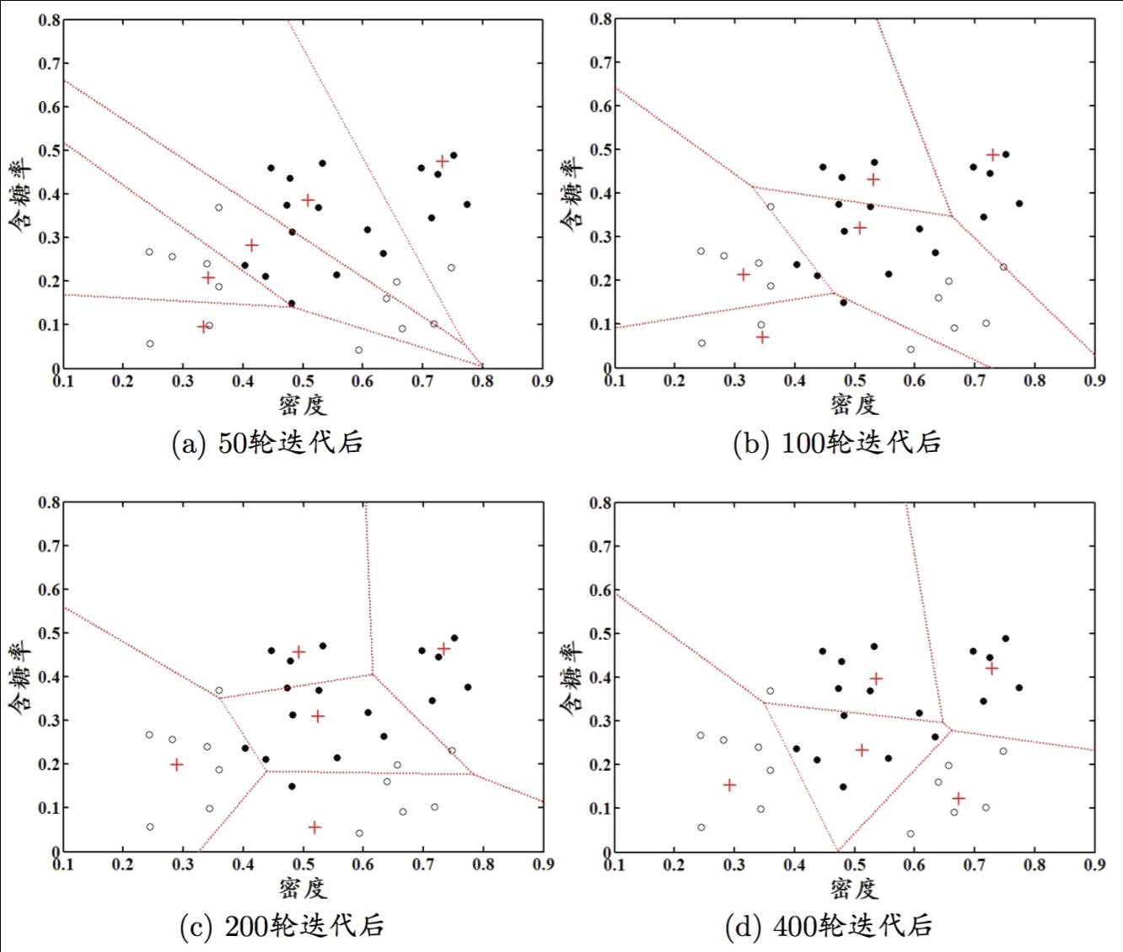
原型聚类
学习向量量化
聚类效果

Slide 52
原型聚类
高斯混合聚类（Mixture-of-Gaussian）
与k均值、LVQ用原型向量来刻画聚类结构不同，高斯混合聚类 采用概率模型来表达聚类原型
多元高斯分布
对n维样本空间中的随机向量x，若x服从高斯分布，其概率密度函数为
其中 是n维均值向量， 是nxn的协方差矩阵。也可将概率密度函数记作
高斯混合分布的定义：
该分布由k个混合分布组成，每个分布对应一个高斯分布。其中， 与 是第i个高斯混合成分的参数。而 为相应的“混合系数”，

Slide 53
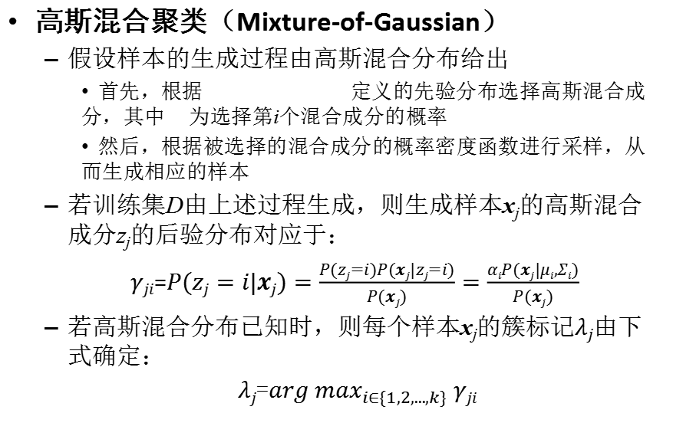
原型聚类
高斯混合聚类（Mixture-of-Gaussian）
假设样本的生成过程由高斯混合分布给出
首先，根据 定义的先验分布选择高斯混合成分，其中 为选择第i个混合成分的概率
然后，根据被选择的混合成分的概率密度函数进行采样，从而生成相应的样本
若训练集D由上述过程生成，则生成样本x_{j}的高斯混合成分z_{j}的后验分布对应于：
$γji$=$P(zj=i|xj)=\frac{P(zj=i)P(xj|zj=i)}{P(xj)}=\frac{αiP(xj|μi,Σi)}{P(xj)}$
若高斯混合分布已知时，则每个样本x_{j}的簇标记$λj$由下式确定：
$λj$=${arg max}_{i∈\{1,2,...,k\}} γji$

Slide 54
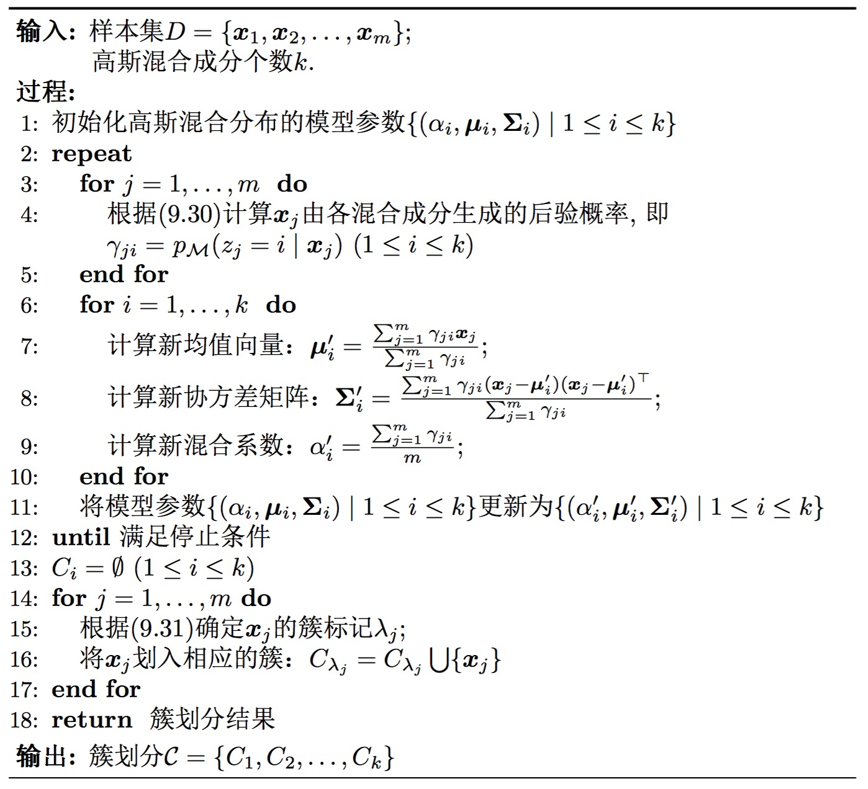
原型聚类
高斯混合聚类（Mixture-of-Gaussian）
算法流程
EM算法

Slide 55
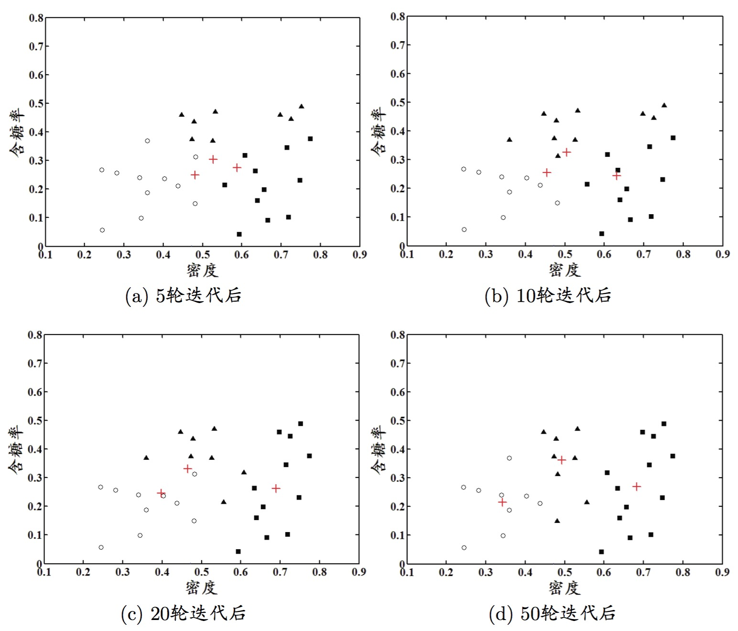
原型聚类
高斯混合聚类（Mixture-of-Gaussian）
聚类效果

Slide 56
本节目录
聚类任务
性能度量
距离计算
原型聚类
密度聚类
层次聚类

Slide 57
密度聚类
定义
基于划分的聚类算法主要通过样本数据之间的距离进行聚类操作，主要适合于对类圆形聚簇的聚类，如果将其用于对具有任意形状的聚簇进行聚类则有时不能获得满意的效果
密度聚类算法：也称为“基于密度的聚类” (density-based clustering)。将聚簇看作是数据空间中被稀疏区域分开的稠密区域，由此得到以密度为度量标准的样本数据聚类方法
代表性密度聚类算法：DBSCAN算法

Slide 58
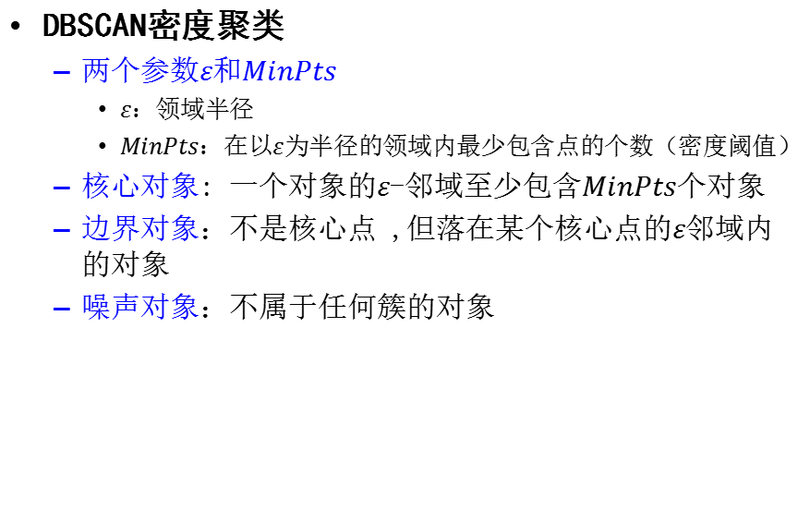
密度聚类
DBSCAN密度聚类
两个参数$ε和MinPts$
$ε：$领域半径
$MinPts：在$以$ε$为半径的领域内最少包含点的个数（密度阈值）
核心对象: 一个对象的$ε$-邻域至少包含$MinPts$个对象
边界对象：不是核心点 ,但落在某个核心点的$ε$邻域内的对象
噪声对象：不属于任何簇的对象

Slide 59
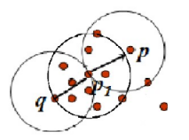
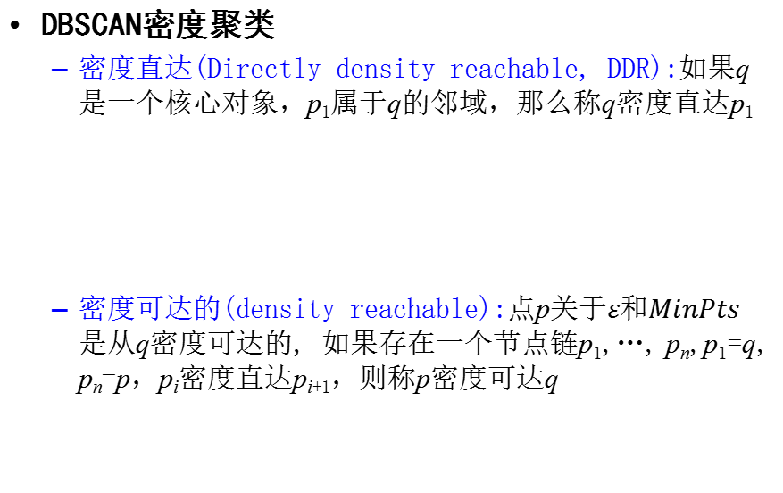
密度聚类
DBSCAN密度聚类
密度直达(Directly density reachable, DDR):如果q是一个核心对象，p₁属于q的邻域，那么称q密度直达p₁
密度可达的(density reachable):点p关于$ε和MinPts$ 是从q密度可达的, 如果存在一个节点链p₁,…, p_{n},p₁=q, p_{n}=p，p_{i}密度直达p_{i+1}，则称p密度可达q

Slide 60
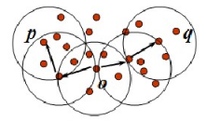
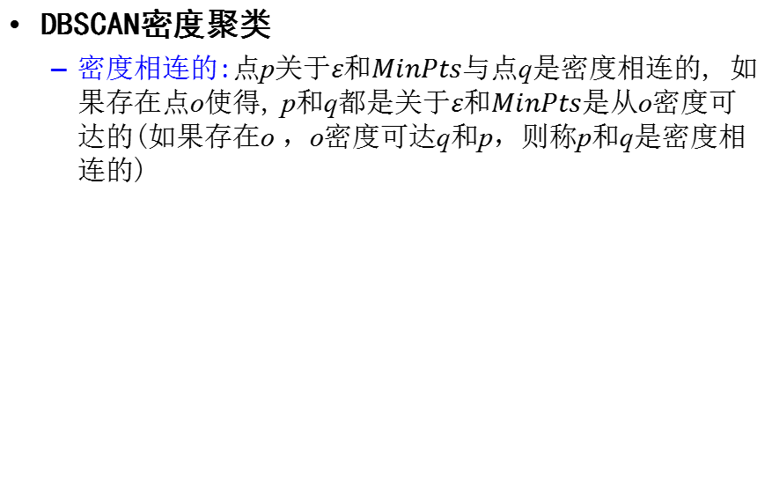
密度聚类
DBSCAN密度聚类
密度相连的:点p关于$ε和MinPts$与点q是密度相连的, 如果存在点o使得, p和q都是关于$ε和MinPts$是从o密度可达的(如果存在o ，o密度可达q和p，则称p和q是密度相连的)

Slide 61
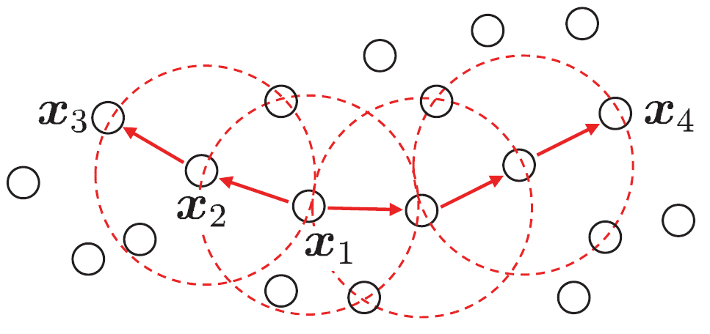
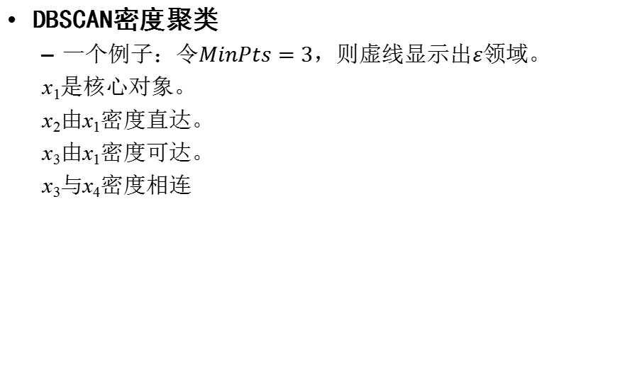
密度聚类
DBSCAN密度聚类
一个例子：令$MinPts=3$，则虚线显示出$ε$领域。
x₁是核心对象。
x₂由x₁密度直达。
x₃由x₁密度可达。
x₃与x₄密度相连

Slide 62
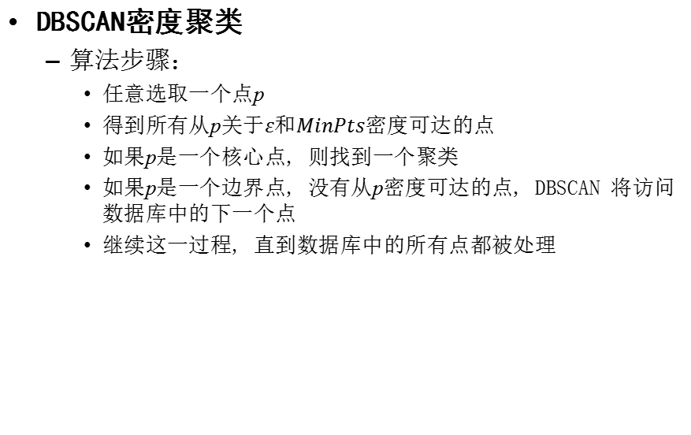
密度聚类
DBSCAN密度聚类
算法步骤：
任意选取一个点p
得到所有从p关于$ε和MinPts$密度可达的点
如果p是一个核心点, 则找到一个聚类
如果p是一个边界点, 没有从p密度可达的点, DBSCAN 将访问数据库中的下一个点
继续这一过程, 直到数据库中的所有点都被处理

Slide 63

密度聚类
例题：已知表所示的某数据集$D$，试用DBSCAN算法对其进行密度聚类分析，取$ε=1$、$MinPts=4$、$n=12$
序号 | 1 | 2 | 3 | 4 | 5 | 6 | 7 | 8 | 9 | 10 | 11 | 12
属性A | 2 | 5 | 1 | 2 | 3 | 4 | 5 | 6 | 1 | 2 | 5 | 2
属性B | 1 | 1 | 2 | 2 | 2 | 2 | 2 | 2 | 3 | 3 | 3 | 4

Slide 64


密度聚类
序号 | 1 | 2 | 3 | 4 | 5 | 6 | 7 | 8 | 9 | 10 | 11 | 12
属性A | 2 | 5 | 1 | 2 | 3 | 4 | 5 | 6 | 1 | 2 | 5 | 2
属性B | 1 | 1 | 2 | 2 | 2 | 2 | 2 | 2 | 3 | 3 | 3 | 4
首先可视化数据集$D$，将其绘制在如图所示平面直角坐标系中。然后，使用DBSCAN算法对其进行密度聚类
12
9
10
11
3
4
5
6
7
8
1
2

Slide 65




密度聚类
第一步，在数据集$D中$任意选择一个样本点首先选择1号样本点，由于以1号样本点为圆心且半径为1的圆中只包含2个样本点，小于4个，故1号样本点不是核心对象点。同理可得第2号、第3号样本点均不是核心样本点，如图所示
第二步，易知4号样本点是一个核心对象点。从4号样本点出发寻找所有与其具有可达关系的其余样本点，可以找到4个直接可达样本点、3个间接可达样本点，将这7个样本点组成一个样本子集合$D_{1}=${1,3,4,5,9,10,12}，则$D_{1}$就是一个所求的聚簇，如图所示

Slide 66



密度聚类
第三步，选择第5号样本点，因为第5号样本点已在簇$D_{1}$内，故选择下个样本点，选择第6号样本点，易知第6号样本点不是核心对象点，如图所示
第四步，选择第7号样本点，易知第7号样本点是核心对象点。与第二步同理获得一个新的聚簇$D_{2}=\{2,6,7,8,11\}$，如图所示

Slide 67


密度聚类
第五步，在数据集$D$选择第8号样本点，此样本点已经在簇2里面，故选择下一个样本点；同理发现样本点9、10和12已在聚簇$D_{1}$内，样本点11已在聚簇$D_{2}$内。此时已完成对数据集$D$中所有样本点的聚类分析，结束聚类过程并输出聚簇$D_{1}$和$D_{2}$，图显示了最终聚类结果

Slide 68

密度聚类
DBSCAN密度聚类
两个初始参数$ε$（邻域半径）和$MinPts$(ε邻域最小点数)需要用户手动设置输入，聚类的类簇结果对这两个参数的取值非常敏感
在样本点密度分布不够均匀的场合，使用DBSCAN算法则难以获得满意的效果

Slide 69
本节目录
聚类任务
性能度量
距离计算
原型聚类
密度聚类
层次聚类

Slide 70
层次聚类
基本思想：试图在不同层次对数据集进行划分，从而形成树形的聚类结构
数据集划分既可采用“自底向上”的聚合策略，也可采用“自顶向下”的分拆策略
代表性算法：AGNES算法（自底向上的层次聚类算法）

Slide 71
密度聚类
AGNES算法
首先，将样本中的每一个样本看做一个初始聚类簇，然后在算法运行的每一步中找出距离最近的两个聚类簇进行合并，该过程不断重复，直到达到预设的聚类簇的个数
这里两个聚类簇 和 的距离，可以有3种度量方式
最小距离
最大距离
平均距离

Slide 72

密度聚类
AGNES算法
算法树状图

Slide 73

密度聚类
AGNES算法
算法流程

Slide 74

密度聚类
AGNES算法
聚类效果

Slide 75
总结
聚类任务
性能度量
外部指标、内部指标
距离计算
常用距离、属性处理
原型聚类
k-均值聚类、模糊c-均值聚类、学习向量量化、高斯混合聚类
密度聚类
DBSCAN算法
层次聚类
AGNES算法

Slide 76
作业题
1.试设计一个聚类性能度量指标。
2.试分析k-均值算法能否找到最优解。
3.对于均值聚类算法，如何使得该算法对于离群点更具有鲁棒性。
4.试分析原型聚类算法和密度聚类算法所能得到的簇边界有何区别。
5.讨论DBSCAN算法中的连接性与最大性概念。

